Slide 1
Illustrationer över författningsstyrda rapporteringsvägar
Gemensamma grunder

Slide 2
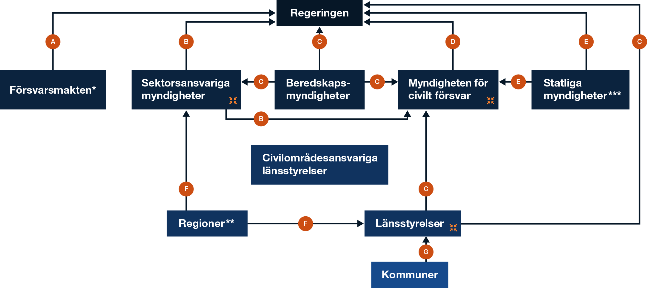
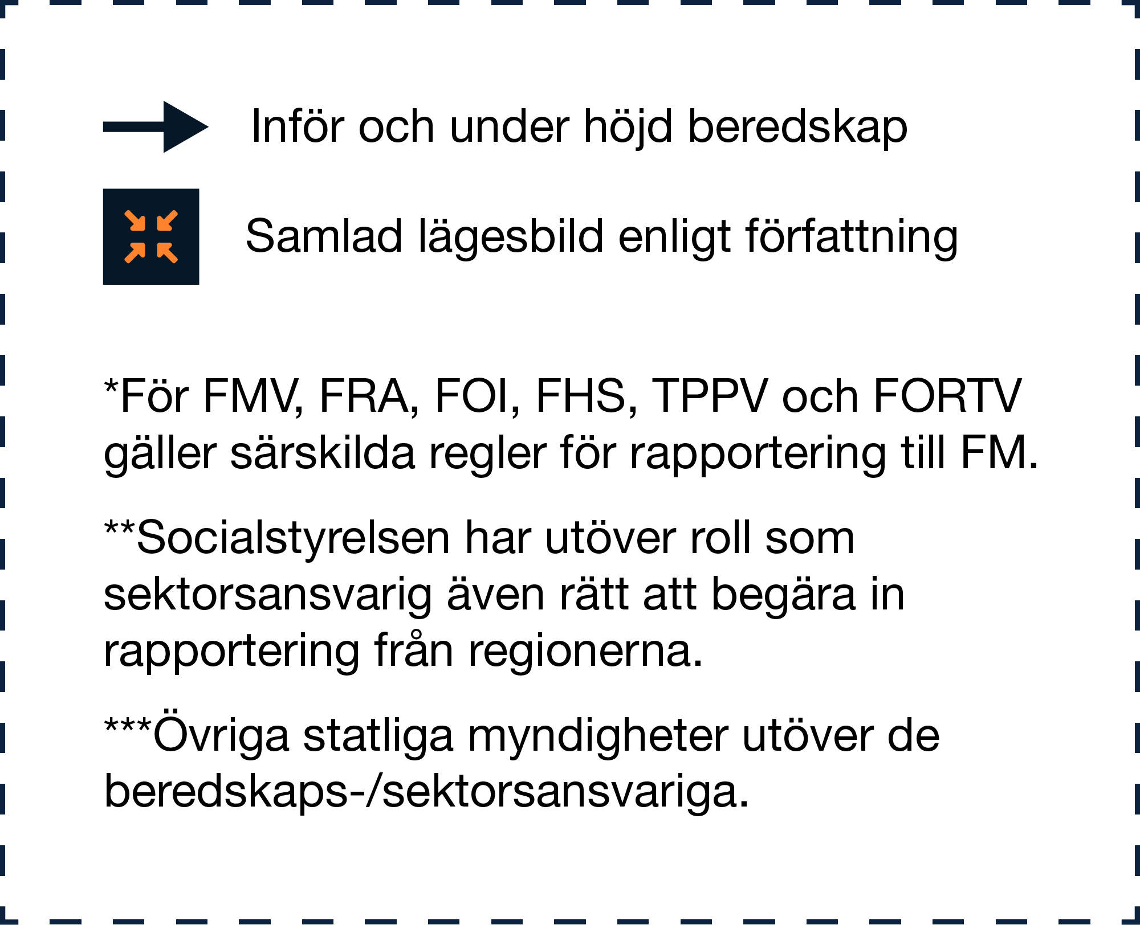
Författningsstyrd rapportering
Rapportering – Fredstida krissituationer och extraordinära händelser

Slide 3







Författningsstyrd rapportering
Rapportering – Fredstida krissituationer och extraordinära händelser
Förordning (2007:1266) med instruktion för Försvarsmakten + andra uppdrag
22 + 25 §§ Förordning (2022:524) om statliga myndigheters beredskap
22 § Förordning (2022:524) om statliga myndigheters beredskap
7 § Förordning (2008:1002) med instruktion för Myndigheten för civilt försvar
22 § Förordning (2022:524) om statliga myndigheters beredskap
12 § Förordning (2022:524) om statliga myndigheters beredskap
3 § Förordning (2006:637) om kommuners och regioners åtgärder inför och vid extraordinära händelser i fredstid och höjd beredskap
2 § Förordning (2006:637) om kommuners och regioners åtgärder inför och vid extraordinära händelser i fredstid och höjd beredskap

Slide 4
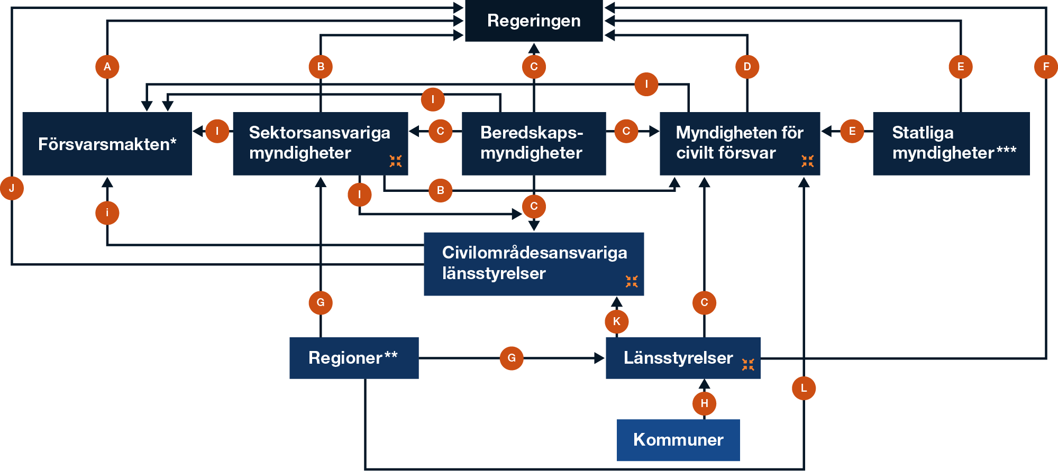
Författningsstyrd rapportering
Rapportering – Inför och under höjd beredskap

Slide 5





Författningsstyrd rapportering
Rapportering – Inför och under höjd beredskap
Förordning (2007:1266) med instruktion för Försvarsmakten + andra uppdrag
22 + 25 §§ Förordning (2022:524) om statliga myndigheters beredskap
22 § Förordning (2022:524) om statliga
myndigheters beredskap
7 § Förordning (2008:1002) med instruktion för Myndigheten för civilt försvar
22 § Förordning (2022:524) om statliga
myndigheters beredskap
12 § Förordning (2022:524) om statliga
myndigheters beredskap
22 § Förordning (2022:524) om statliga
myndigheters beredskap
7 § Förordning (2017:870) om länsstyrelsers krisberedskap och uppgifter vid höjd beredskap
3+7 §§ Förordning (2006:637) om kommuners och regioners åtgärder inför och vid extraordinära händelser
i fredstid och höjd beredskap
2+6 Förordning (2006:637) om kommuners och regioners åtgärder inför och vid extraordinära händelser i fredstid
och höjd beredskap
8 § Förordning (2015:1053) om totalförsvar och
höjd beredskap
9 § Förordning (2022:525) om civilområdesansvariga länsstyrelser
6 +7 §§ Förordning (2017:870) om länsstyrelsernas krisberedskap och uppgifter vid höjd beredskap
7 § Förordning (2006:637) om kommuners och regioners åtgärder inför och vid extraordinära händelser i fredstid
och höjd beredskap

